Slide 1
Fundamentos em Arquitetura de Software
MBCorp | Treinamento e Consultoria em Arquitetura e Gestãoftware
Revisitando Orientação a Objetos
S.O.L.I.D
Notes:
No modo Apresentação de Slides, clique na seta para entrar no PowerPoint Getting Started Center.

Slide 2
MÓDULO 1
O Curso → Agenda
Arquitetura de Software
Revisitando Orientação a Objetos
S.O.L.I.D
Notes:
No modo Apresentação de Slides, clique na seta para entrar no PowerPoint Getting Started Center.

Slide 3



Instrutor –Fábio Margarito Martins de Barros
Mais de 13 anos de experiência em TI, 7 como arquiteto de IFs
Trabalha com .Net desde as versões Beta
Professor universitário
Membro ativo e cofundador do grupo DotNetArchitect
Autor de artigos para a revista .Net Magazine
Sócio do IASA(The Global IT Architect Associaton)

Slide 4



Instrutor –Leandro Ribeiro
Mais de 10 anos experiência com desenvolvimento de aplicações na plataforma Microsoft.NET em diversas plataformas, atuou em mais de 20 projetos em diversos clientes governamentais e privados;
Evangelista de métodos ágeis, certificado Scrum Master pela Scrum.Org e Scrum Master e Scrum Developer pela Scrum Alliance
Atualmente atuando como arquiteto de software e scrum master e coach em práticas de engenharia de software tais como testes automatizados, ATDD, BDD e integração contínua.
http://www.leandroribeiro.com http://www.linkedin.com/in/leandroribeirodasilva http://github.com/leandroribeiro

Slide 5
O Curso → Material e Contatos
Canal do GitHub com Exemplos
Conteúdo da MBCorp com links sobre assuntos relacionados com arquitetura no Scoop.it
Curta a página da MBCorp no Facebook e fique plugado com as novidades, artigos e promoções e workshops gratuitos
Forum
Site/Blog: www.mbcorp.com.br
Twitter: @fabiomargarito e @thembcorp
Skype: fmargarito ou pelo e-mail fabiomargarito@live.com
Google Talk: fabiomargarito@gmail.com

Slide 6

O Curso → Dinâmica

Slide 7

O Curso → Dinâmica
interativo

Slide 8






O Curso → Ferramentas

Slide 9

O Curso → Horários
11:00
11:20

Slide 10
ARQUITETURA DE SOFTWARE
Arquitetura de Software
Revisitando Orientação a Objetos
S.O.L.I.D
Notes:
No modo Apresentação de Slides, clique na seta para entrar no PowerPoint Getting Started Center.

Slide 11

ARQUITETURA DE SOFTWARE
O que é arquitetura de software?

Slide 12
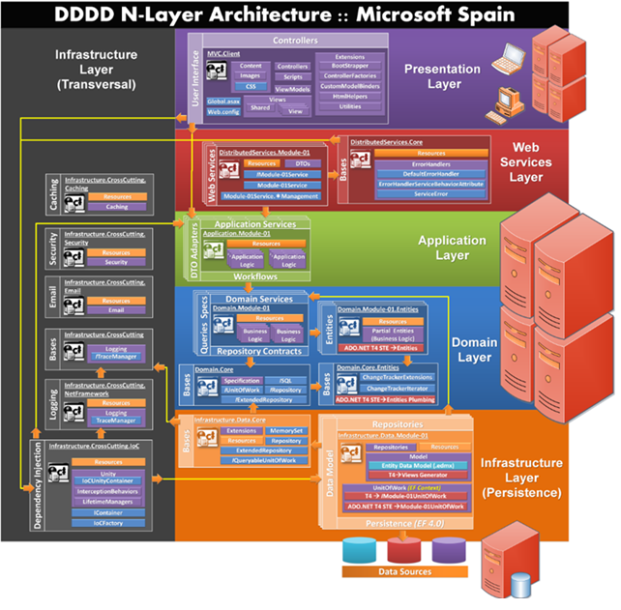
ARQUITETURA DE SOFTWARE
“Arquitetura é a organização fundamental de um sistema incorporada em seus componentes, seus relacionamentos com o ambiente, e os princípios que conduzem seu design e evolução.”
[ISSO/IEEE 1471-2000]
Notes:
Sistemas são desenvolvidos para atender necessidades de negócio. A arquitetura é a ligação entre as metas de negócio(abstrato) e a concretização e um sistema.
Segundo o SEI(Software Engineering Institute): “Arquitetura de software de um sistema é um conjunto de estruturas necessárias para racionalizar um sistema, que copreende elementos, relacões entre eles, e propriedades de ambos.

Slide 13

ARQUITETO DE SOFTWARE
“Um especialista em soluções técnicas para o desenvolvimento que possui uma visão madura e aguçada” (Braga, 2007)

Slide 14

Por que precisamos?
http://youtu.be/yyY_392Tn7Q
http://www.youtube.com/watch?v=Y_ANN5A5WOA&hd=1
Notes:
Desenvolvimento de software vem sofrendo com problemas de complexidade desde o início. Primariamente resolvidos através de estrutura de dados, algoritmos e separação de responsabilidades.
Arquitetura consiste em reduzir a complexidade através de abstrações e separação de responsabilidades.
Software é construído para satisfazer as metas de negócio das organizações. Arquitetura trabalha como ponte para materializar a necessidade de negócio(abstrato) em sistema(concreto).
Arquitetura trabalha com itens relacionados a qualidade : compatibilidade, extensibilidade, confiabilidade, manutenabilidade, disponibilidade, segurança, usabilidade.
Links:
http://www.sei.cmu.edu/architecture/

Slide 15
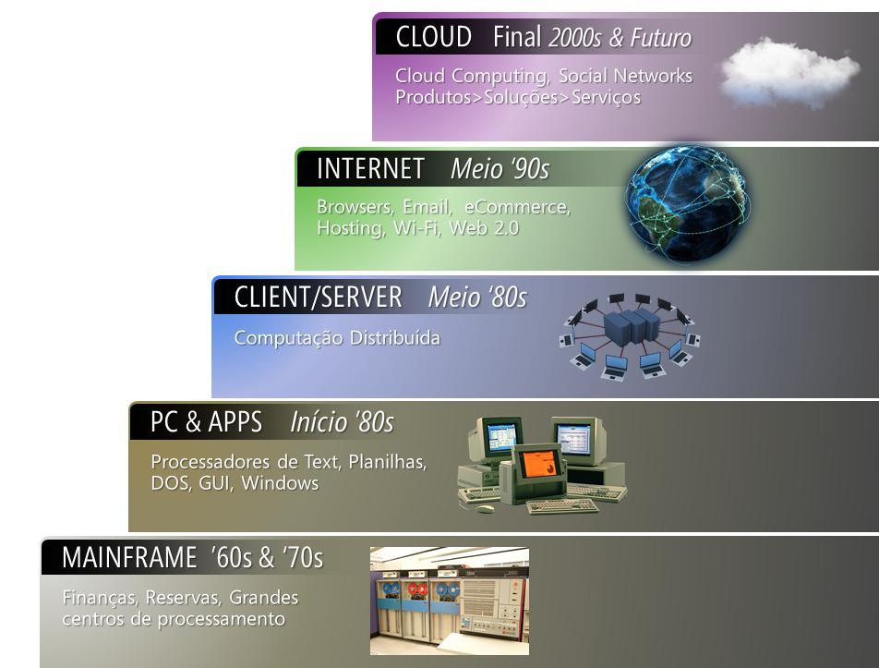
Por que precisamos?
Usuários mais exigentes
Cenários Complexos
Time to Market
Custos
TI Estratégica e Competitiva
Referência:http://msdn.microsoft.com/pt-br/library/gg490650.aspx
Notes:
Desenvolvimento de software vem sofrendo com problemas de complexidade desde o início. Primariamente resolvidos através de estrutura de dados, algoritmos e separação de responsabilidades.
Arquitetura consiste em reduzir a complexidade através de abstrações e separação de responsabilidades.
Software é construído para satisfazer as metas de negócio das organizações. Arquitetura trabalha como ponte para materializar a necessidade de negócio(abstrato) em sistema(concreto).
Arquitetura trabalha com itens relacionados a qualidade : compatibilidade, extensibilidade, confiabilidade, manutenabilidade, disponibilidade, segurança, usabilidade.
Links:
http://www.sei.cmu.edu/architecture/

Slide 16

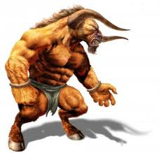
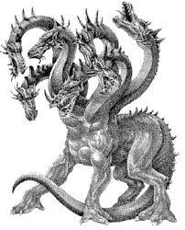
Mitos
“Arquiteto é um desenvolvedor senior”
“Arquiteto trabalha sozinho”
“Conhecendo técnicas de arquitetura, me torno um arquiteto”

Slide 17

Habilidades
Segundo o RUP:
Experiência
Liderança
Comunicação
Orientação por metas
Pro atividade
Notes:
Segundo RUP
“Em resumo, o arquiteto de software deve ter grande conhecimento geral, possuir maturidade, visão e profunda experiência que permita identificar problemas rapidamente e dar opiniões sensatas e criteriosas na falta de informações completas. Mais especificamente, o arquiteto de software ou os membros da equipe de arquitetura devem combinar as seguintes habilidades:
Experiência no domínio do problema, conhecendo totalmente os requisitos, e no domínio de engenharia de software. Se há uma equipe, essas qualidades podem se achar distribuídas entre os seus membros, mas deve existir pelo menos um arquiteto de software que ofereça a visão global do projeto.
Liderança para conduzir o esforço técnico entre as várias equipes, tomar decisões importantes sob pressão e fazer com que essas decisões sejam cumpridas à risca. Para melhor eficiência, o arquiteto de software e o gerente de projeto devem trabalhar juntos, com o arquiteto de software responsável pelas questões técnicas e o gerente de projeto cuidando dos assuntos administrativos. O arquiteto de software deve ter poder para tomar decisões técnicas.
Comunicação para conquistar confiança, persuadir, motivar e servir como mentor. O arquiteto de software não pode liderar por decreto, mas somente com o consentimento dos outros membros da equipe do projeto. Para desempenhar seu papel com eficiência, o arquiteto de software deve conquistar o respeito da equipe do projeto, do gerente do projeto, do cliente, da comunidade de usuários e da equipe de gerenciamento.
Orientação por metas e Proatividade com enfoque inexorável nos resultados. O arquiteto de software é a força técnica orientadora existente por trás do projeto, não um visionário ou sonhador. A carreira de um arquiteto de software bem-sucedido consiste em uma longa série de decisões insatisfatórias, tomadas com incerteza e sob pressão. Somente aqueles que se concentram em fazer o que deve ser feito terão êxito nesse ambiente do projeto.”
Ref..:http://www.wthreex.com/rup/portugues/process/workers/wk_archt.htm

Slide 18
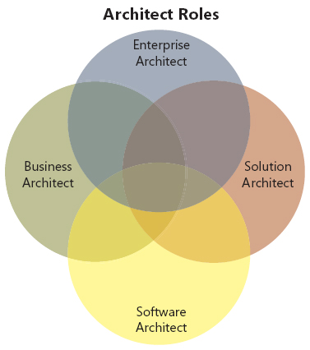
Tipos de Arquitetos

Slide 19

Tipos de Arquitetos
Objetivo
Garantir a estratégia de negócio com soluções de TI
Artefatos
Estratégias de TI, mapas de capacidade, estratégias de integração, análise as-is/to be, análise de gap
Conceito chave
Alinhamento entre TI e negócio
Enterprise Architect

Slide 20
Tipos de Arquitetos
Objetivo
Modelagem de negócio da organização entendendo os processo atuais e sugerindo melhorias
Artefatos
Mapa de processos, casos de uso e modelos informacionais
Conceito chave
Entender o funcionamento da organização
Business Architect

Slide 21
Tipos de Arquitetos
Objetivo
Projeto de soluções de TI baseado nos requisitos de negócio, utilizando as capacidades de TI existentes na organização
Artefatos
Diagrama de aplicações, mapas de sistemas, interfaces de serviços, interfaces de serviços técnicos
Conceito chave
Suportar a estratégia de negócio
Solution Architect

Slide 22
Tipos de Arquitetos
Objetivo
Projetar sistemas utilizando práticas de arquitetura e engenharia de software
Artefatos
Frameworks, Diagramas, Padrões de Projeto
Conceito chave
Qualidade, Flexibilidade,Desempenho, Reuso, Usabilidade e Facilidade de testes
Software Architect

Slide 23

Leitura Complementar
Are You a Software Architect?: http://www.infoq.com/articles/brown-are-you-a-software-architect/
Fundamentos de arquitetura de software: http://cnx.org/content/m17524/latest/
As qualidades de um arquiteto de software: http://www.infoq.com/br/news/2009/01/Architect-Qualities
Livro: Software architecture in pratice: Autores: Len Baixo, Paul Clements, Rick Kazman
Enterprise Architecture: A arquitetura corporativa e o papel do arquiteto de TI: http://msdn.microsoft.com/pt-br/library/gg490650.aspx

Slide 24
Revisitando Orientação a Objetos
Arquitetura de Software
Revisitando Orientação a Objetos
S.O.L.I.D
Notes:
No modo Apresentação de Slides, clique na seta para entrar no PowerPoint Getting Started Center.

Slide 25
É tudo sobre objetos
Como você enxerga o mundo?
Notes:
Objetos são coisas, e coisas são itens que você tem ou deseja.
Objetos são descritos por dois grandes grupos:
Atributos: Atributo é uma característica de um objeto. Exemplo: Nota fiscal: número, data de emissão, etc..
Comportamento: uma ação que o objeto é capaz de executar
Um objeto pode ser uma pessoa, um local, um utensílio, um lugar, um evento.
Um objeto é a abstração de algo do mundo real no ponto de vista do contexto da aplicação. Um corpo humano pode ser abstraído de várias formas. Um médico vascular enxerga todas as redes de vasos, um ortopedista o esqueleto.

Slide 26
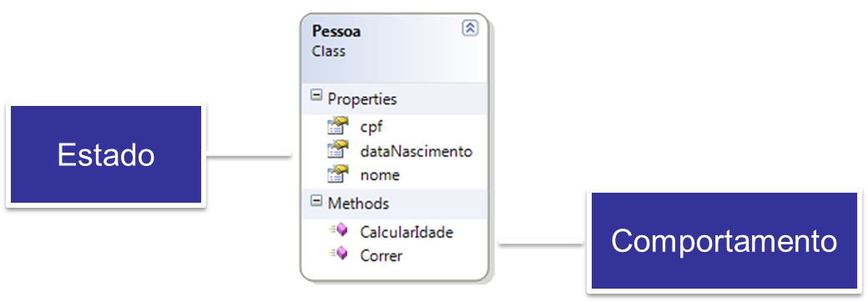
É tudo sobre objetos
Um objeto é uma construção de software que encapsula estado e comportamento

Slide 27
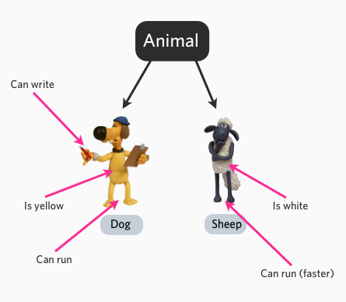
Classes
Uma classe define atributos e comportamentos padrão, compartilhados por um mesmo tipo de objeto
Notes:
Trata-se da abstração de comportamentos e atributos comuns de um objeto do mundo real

Slide 28

É tudo sobre objetos

Slide 29






Mercado de ações – Home Broker
Envia Ordem de Compra/Venda
Registra Compra/Venda
Operação
Taxas de intermediação
Alimenta a carteira

Slide 30
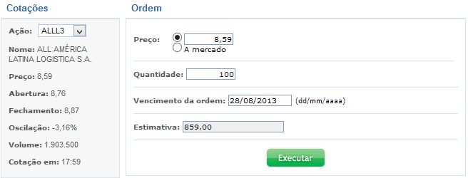
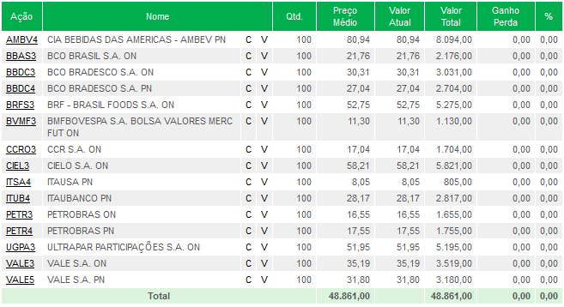
Mercado de ações – Home Broker - Protótipo
Carteira

Slide 31
Mercado de ações – Home Broker - Taxas
Taxas Por Operação
Exemplo
Corretagem: R$ 10,00 + 0,3% do valor da operação
Emolumentos: R$ 0,0325 % do valor da operação
Valor da Operação: R$ 1200,00
Corretagem: R$ 10,00 + 0,3% * 1200 = R$ 13,60
Emolumentos: R$ 0,0325 % * R$ 1200,00 = R$ 0,39
Total Custos: R$ 13,60 +R$ 0,39 = 13,99

Slide 32
Mercado de ações – Home Broker
Quais são os objetos?

Slide 33
Mercado de ações – Home Broker
E os comportamentos?

Slide 34
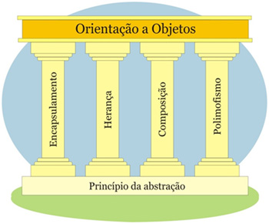
Os pilares da OO

Slide 35
Encapsulamento
“É uma característica da OO, no qual peças de um software são autossuficientes”

Slide 36
Encapsulamento
“Devemos esconder os detalhes de implementação. Tratar uma peça de software como uma caixa preta”

Slide 37
Encapsulamento
“O uso de interfaces, viabiliza o encapsulamento”

Slide 38
Encapsulamento
“Uma interface lista os serviços que serão expostos por um componente. Determina um contrato.”

Slide 39
Encapsulamento

Slide 40
Encapsulamento
Vantagens:
Reuso
Mudanças transparentes
Elimina efeitos colaterais

Slide 41
Herança
“É um mecanismo que permite que você possa criar uma classe, a partir de uma existente, herdando os atributos e comportamentos da classe base.”

Slide 42
Herança

Slide 43
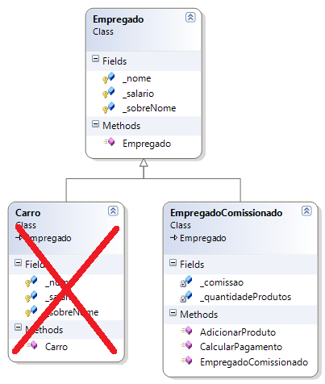
Herança
Como identificar se minha herança está correta?
Não é porque eu posso herdar de um classe, que estou fazendo a herança correta
Simples, utilize a regra do “É um”

Slide 44
Polimorfismo
“É arte de assumir múltiplas formas. Polimorfismo permite que utilizemos um nome para expressar comportamentos distintos.”

Slide 45
Polimorfismo

Slide 46
S.O.L.I.D
Arquitetura de Software
Revisitando Orientação a Objetos
S.O.L.I.D
Notes:
No modo Apresentação de Slides, clique na seta para entrar no PowerPoint Getting Started Center.

Slide 47
S.O.L.I.D
Princípios de projetos orientados a objeto
Melhores benefícios da OO
Melhores práticas
Gestão de dependência
Evitar a programação estrutura
Notes:
Wikipédia:
“Na programação de computadores, SOLID (Single responsibility, Open-closed, Liskov substitution, Interface segregation and Dependency inversion) é uma sigla mnemônica introduzida por Michael Feathers para os "primeiros cinco princípios" identificados por Robert C. Martin [1] [2] no início da década de 2000 [3], que significa cinco princípios básicos de programação OO. Os princípios quando aplicados em conjunto, tem a intenção e aumenta a probabilidade de criar um sistema que seja fácil de manter e estender ao longo do tempo. [3]”

Slide 48
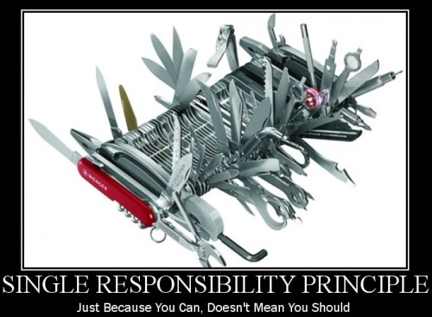
Single Responsability Principle

Slide 49
Single Responsability Principle
“A class should have one, and only one, reason to change”

Slide 50
Single Responsability Principle
“Responsabilidade = uma razão para alterar o código = Coesão”

Slide 51
Single Responsability Principle
“Não queremos interferir em uma funcionalidade, quando estamos alterando outra. “

Slide 52
Single Responsability Principle
“Não queremos interferir em uma funcionalidade quando estamos alterando outra”

Slide 53
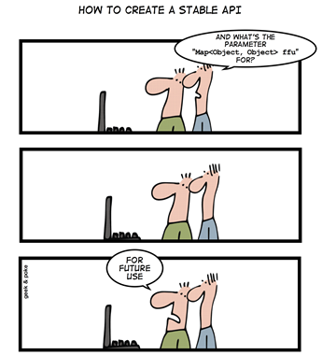
Single Responsability Principle

Slide 54
Single Responsability Principle

Slide 55
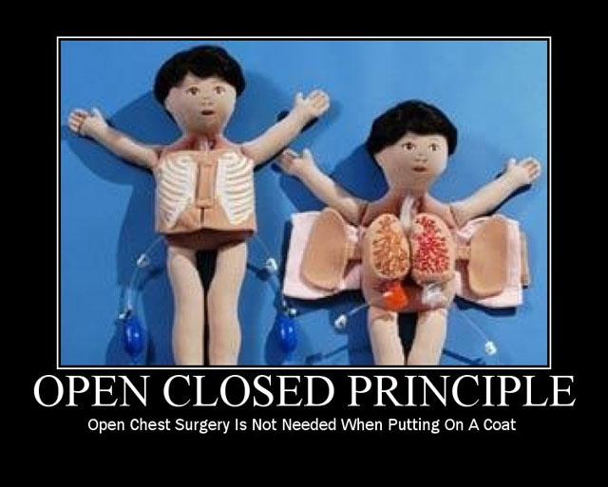
Open Close Principle

Slide 56
Open Close Principle
“A class should be open to extension, but closed to modification”

Slide 57
Open Close Principle
“Quando uma simples alteração, acarreta em um cascata de alterações em módulos dependentes...., o programa se tornará frágil, rígido, imprevisível e sem reúso”
Robert Martins(Uncle Bob)

Slide 58
Open Close Principle
“OCP determina que devemos criar módulos que nunca mudam. Quando um requisito muda, você estende o comportamento com código novo, sem alterar o antigo”
Robert Martins(Uncle Bob)

Slide 59
Open Close Principle

Slide 60
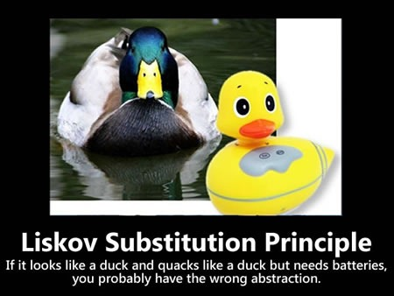
Liskov Principle

Slide 61
Liskov Principle
“If for each object o1 of type S there is an object o2 of type T such that for all programs P defined in terms of T, the behavior of P is unchanged when o1 is substituted for o2 then S is a subtype of T.”
Barbara Liskov

Slide 62
Liskov Principle
“Functions that use pointers or references to base classes must be able to use objects of derived classes without knowing it.”
Robert Martins(Uncle Bob)

Slide 63
Liskov Principle
“Functions that use pointers or references to base classes must be able to use objects of derived classes without knowing it.”
Robert Martins(Uncle Bob)

Slide 64
Liskov Principle
O objetivo é ter certeza, que o consumidor da classe base não “quebre” ao utilizar uma classe derivada

Slide 65
Liskov Principle

Slide 66
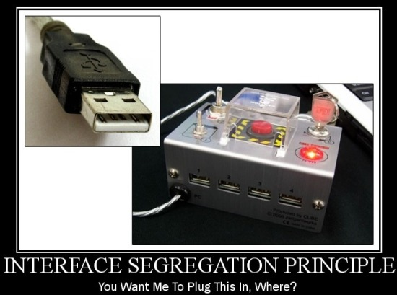
Interface Segregation Principle

Slide 67
Interface Segregation Principle
“Make fine grained interfaces that are client specific.”
Robert Martins(Uncle Bob)

Slide 68
Interface Segregation Principle
“Clientes não devem ser forçados a utilizar interfaces que não precisam”

Slide 69
Interface Segregation Principle

Slide 70
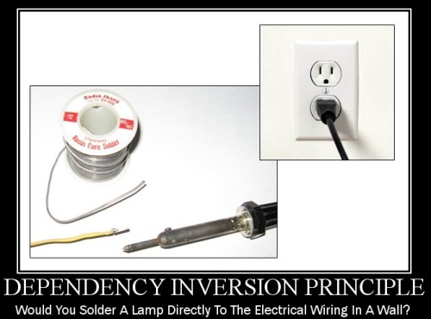
Dependency Inversion Principle

Slide 71
Dependency Inversion Principle
“High level modules should not depend upon low level modules, both should depend up abstractions
Abstractions should not depend upon details, should depend upon abstractions”
Robert Martins(Uncle Bob)

Slide 72
Dependency Inversion Principle

Slide 73
Referências
Um Estudo das Funções do Arquiteto pela IASA Suécia
http://msdn.microsoft.com/pt-br/library/cc505968.aspx

Slide 74
Fundamentos em Arquitetura de Software
MBCorp | Treinamento e Consultoria em Arquitetura e Gestãoftware
Revisitando Orientação a Objetos
S.O.L.I.D
Notes:
No modo Apresentação de Slides, clique na seta para entrar no PowerPoint Getting Started Center.

